Slide 1

FORMATION PROFESSIONNELLE • DOMAINE : IA
test000
Module interactif certifiant | Accompagnement par Tuteur IA | SGCI Academy

Slide 2
Sommaire de la formation
01
L'Architecture Globale
02
L'Encodeur : Analyser et Comprendre
03
Le Décodeur : Prédire et Générer
04
Le Cœur du Système : Le Mécanisme d'Attention
Société Générale Côte d'Ivoire • test000
2 / 7

Slide 3
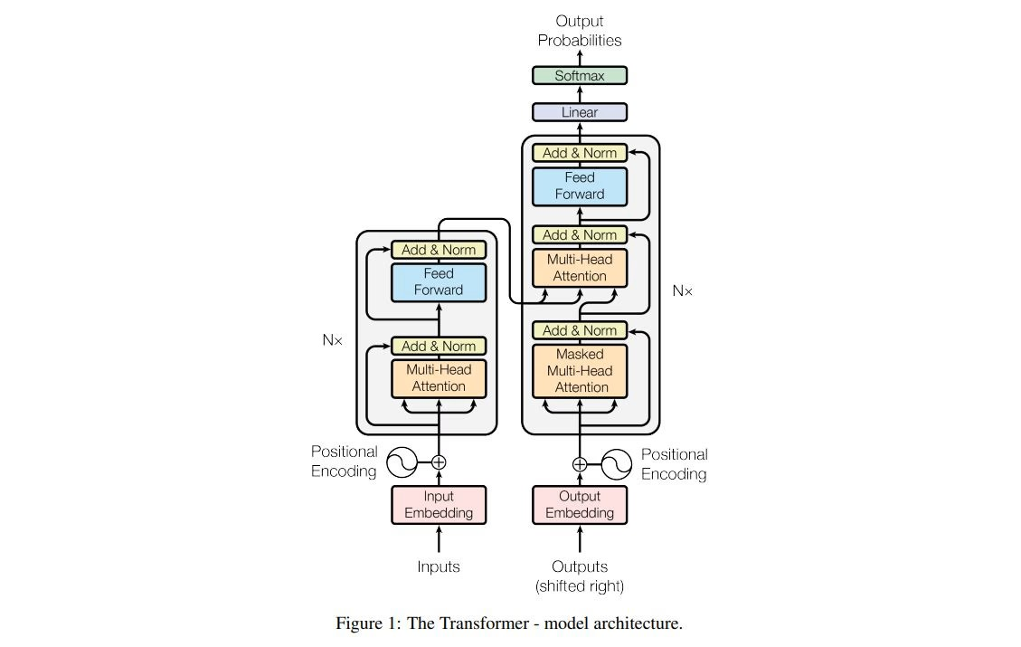
L'Architecture Globale du Transformer
Présentée en 2017 dans le papier historique 'Attention Is All You Need'
Structure symétrique composée de deux blocs : l'Encodeur et le Décodeur
Traitement parallèle de l'information pour une efficacité démultipliée
Société Générale Côte d'Ivoire • test000
3 / 7

Slide 4
L'Encodeur : Analyser et Comprendre
Embedding : conversion des mots en vecteurs mathématiques
Positional Encoding : injection de la position et de l'ordre des mots
Multi-Head Attention : capture des relations complexes et du contexte
Société Générale Côte d'Ivoire • test000
4 / 7

Slide 5
Le Décodeur : Prédire et Générer
Génération mot à mot de manière auto-regressive
Masquage (Masked Attention) pour éviter de tricher sur les mots futurs
Interaction constante avec les informations issues de l'Encodeur
Société Générale Côte d'Ivoire • test000
5 / 7

Slide 6
Le Mécanisme d'Attention : Le Cœur
Focus sélectif sur les parties les plus pertinentes du texte
Utilisation des concepts de Requête (Query), Clé (Key) et Valeur (Value)
Calcul de scores de pertinence pour relier dynamiquement les mots
Société Générale Côte d'Ivoire • test000
6 / 7

Slide 7
Conclusion : Une Révolution Technologique
Socle fondamental de tous les modèles de langage actuels (LLM)
Capacité de passage à l'échelle (scaling) sans précédent
Une structure unifiée pour le texte, le code, l'image et l'audio
Société Générale Côte d'Ivoire • test000
7 / 7

